Slide 1

UML 基础工具 IIII：
综合应用和问题解答
报告小组：PRD2018-G12
小组成员：刘祺，陈铭阳，蓝舒雯，赵唯皓，赵佳锋

Slide 2
目录
Contents
PART 01
概述
PART 02
UML在需求工程中的作用
PART 03
UML图及小组实际应用
PART 04
提问
PART 05
参考文献
PART 06
绩效评价

Slide 3
Part 01
【1】
概述
OVERVIEW

Slide 4

概述
UML（全称：Unified Modeling Language，统一建模语言）是非专利的第三代建模和规约语言。UML是一种开放的方法，用于说明、可视化、构建和编写一个正在开发的、面向对象的、软件密集系统的制品的开放方法。UML展现了一系列最佳工程实践，这些最佳实践在对大规模，复杂系统进行建模方面，特别是在软件架构层次已经被验证有效。

Slide 5

概述
这个语言由葛来迪·布区，伊瓦尔·雅各布森与詹姆士·兰宝于1994年至1995年间，在Rational Software公司中开发，于1996年，又进一步发展。UML集成了Booch，OMT和面向对象软件工程的概念，将这些方法融合为单一的，通用的，并且可以广泛使用的建模语言。UML打算成为可以对并发和分布式系统的标准建模语言。
UML并不是一个工业标准，但在Object Management Group的主持和资助下，UML正在逐渐成为工业标准。OMG之前曾经呼吁业界向其提供有关面向对象的理论及实现的方法，以便制作一个严谨的软件建模语言（Software Modeling Language）。有很多业界的领袖亦真诚地回应OMG，帮助它建立一个业界标准。
UML（全称：Unified Modeling Language，统一建模语言）是非专利的第三代建模和规约语言。UML是一种开放的方法，用于说明、可视化、构建和编写一个正在开发的、面向对象的、软件密集系统的制品的开放方法。UML展现了一系列最佳工程实践，这些最佳实践在对大规模，复杂系统进行建模方面，特别是在软件架构层次已经被验证有效。

Slide 6
Part 02
[2]
UML在需求工程中的作用
THE EFFECT OF UML

Slide 7
UML在需求工程中的作用
为什么要使用 UML ？
UML的一切实际上就是为了交流。先编码后修复是错误的，先设计再纠错才是正确的。
UML图是用来画出来找错误的，而不是要画一个完美的图形，无论是否正确，画图是用来记录和构思你的想法的，而不是一开始就是要画一个正确的图。

Slide 8
UML在需求工程中的作用
UML的优势
1.UML统一了各种方法对不同类型的系统、不同开发阶段以及不同内部概念的不同观点，从而有效的消除了各种建模语言之间不必要的差异。 2.UML建模能力比其它面向对象建模方法更强。它不仅适合于一般系统的开发，而且对并行、分布式系统的建模尤为适宜。 3.使用UML使硬件组件和软件组件之间将会有更大的透明度。便携性和综合效率将会增加。

Slide 9
Part 3
UML图及小组实际应用
UML DIAGRAM & PRACTICAL APPLICATION

Slide 10
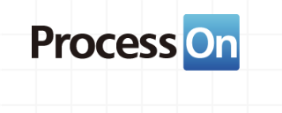
UML图及小组实际应用
UML 工具
【1】
我们组采用的UML工具是ProcessOn。它是一款专业在线作图工具和分享社区。
由于小组成员对UML图的绘制都不是很熟练，所以选择了这款工具，因为它的界面非常易用，而且内置的分享社区也可以让我们浏览专业人士所绘制的UML图进行参考。
除此之外ProcessOn还有支持团队协作、价格实惠等优点。

Slide 11
UML图及小组实际应用
用例图
【3】
用例图可以从用户角度描述系统功能，并指出各功能的操作者。用例图采用了面向对象的思想，基于用户角度来描述系统，图形表示直观并容易理解。用例图展示了一组用例、参与者以及它们之间的关系。
Notes:
顺序图是交互图的一种形式，它显示对象沿生命线发展，对象之间随时间的交互表示为从源生命线指向目标生命线的消息。顺序图能很好地显示那些对象与其它那些对象通信，什么消息触发了这些通信，顺序图不能很好显示复杂过程的逻辑。

Slide 12
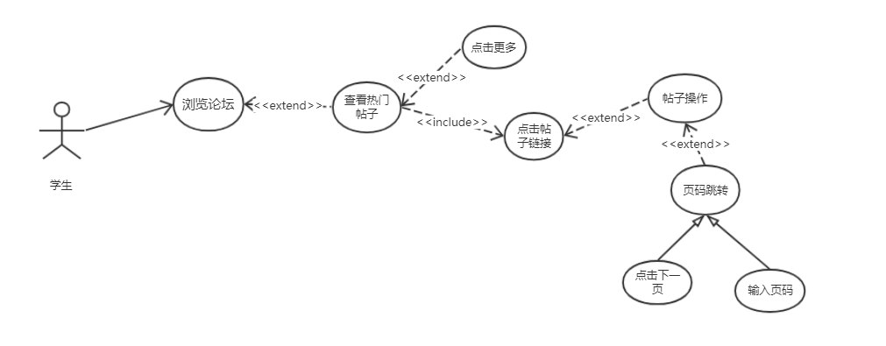
UML图及小组实际应用
用例图
用例除了与参与者有关联关系外，用例之间也存在着一定的关系，如泛化关系、包含关系、扩展关系。
Notes:
顺序图是交互图的一种形式，它显示对象沿生命线发展，对象之间随时间的交互表示为从源生命线指向目标生命线的消息。顺序图能很好地显示那些对象与其它那些对象通信，什么消息触发了这些通信，顺序图不能很好显示复杂过程的逻辑。

Slide 13
UML图及小组实际应用
用例图
我们网站系统的参与者（用户）有：游客、学生、教师、管理员。
针对不同的参与者我们进行了用例图的建模。
Notes:
顺序图是交互图的一种形式，它显示对象沿生命线发展，对象之间随时间的交互表示为从源生命线指向目标生命线的消息。顺序图能很好地显示那些对象与其它那些对象通信，什么消息触发了这些通信，顺序图不能很好显示复杂过程的逻辑。

Slide 14
UML图及小组实际应用
用例图应用
在绘制用例图之前，应该首先要明确我们的系统是为谁服务的，确定好参与者，然后再确定好每个参与者所需要被提供的服务，并且理解它们直接的关系。
经过分析，我们网站系统的参与者（用户）有：游客、学生、教师、管理员。
针对不同的参与者我们进行了用例图的建模。
Notes:
顺序图是交互图的一种形式，它显示对象沿生命线发展，对象之间随时间的交互表示为从源生命线指向目标生命线的消息。顺序图能很好地显示那些对象与其它那些对象通信，什么消息触发了这些通信，顺序图不能很好显示复杂过程的逻辑。

Slide 15
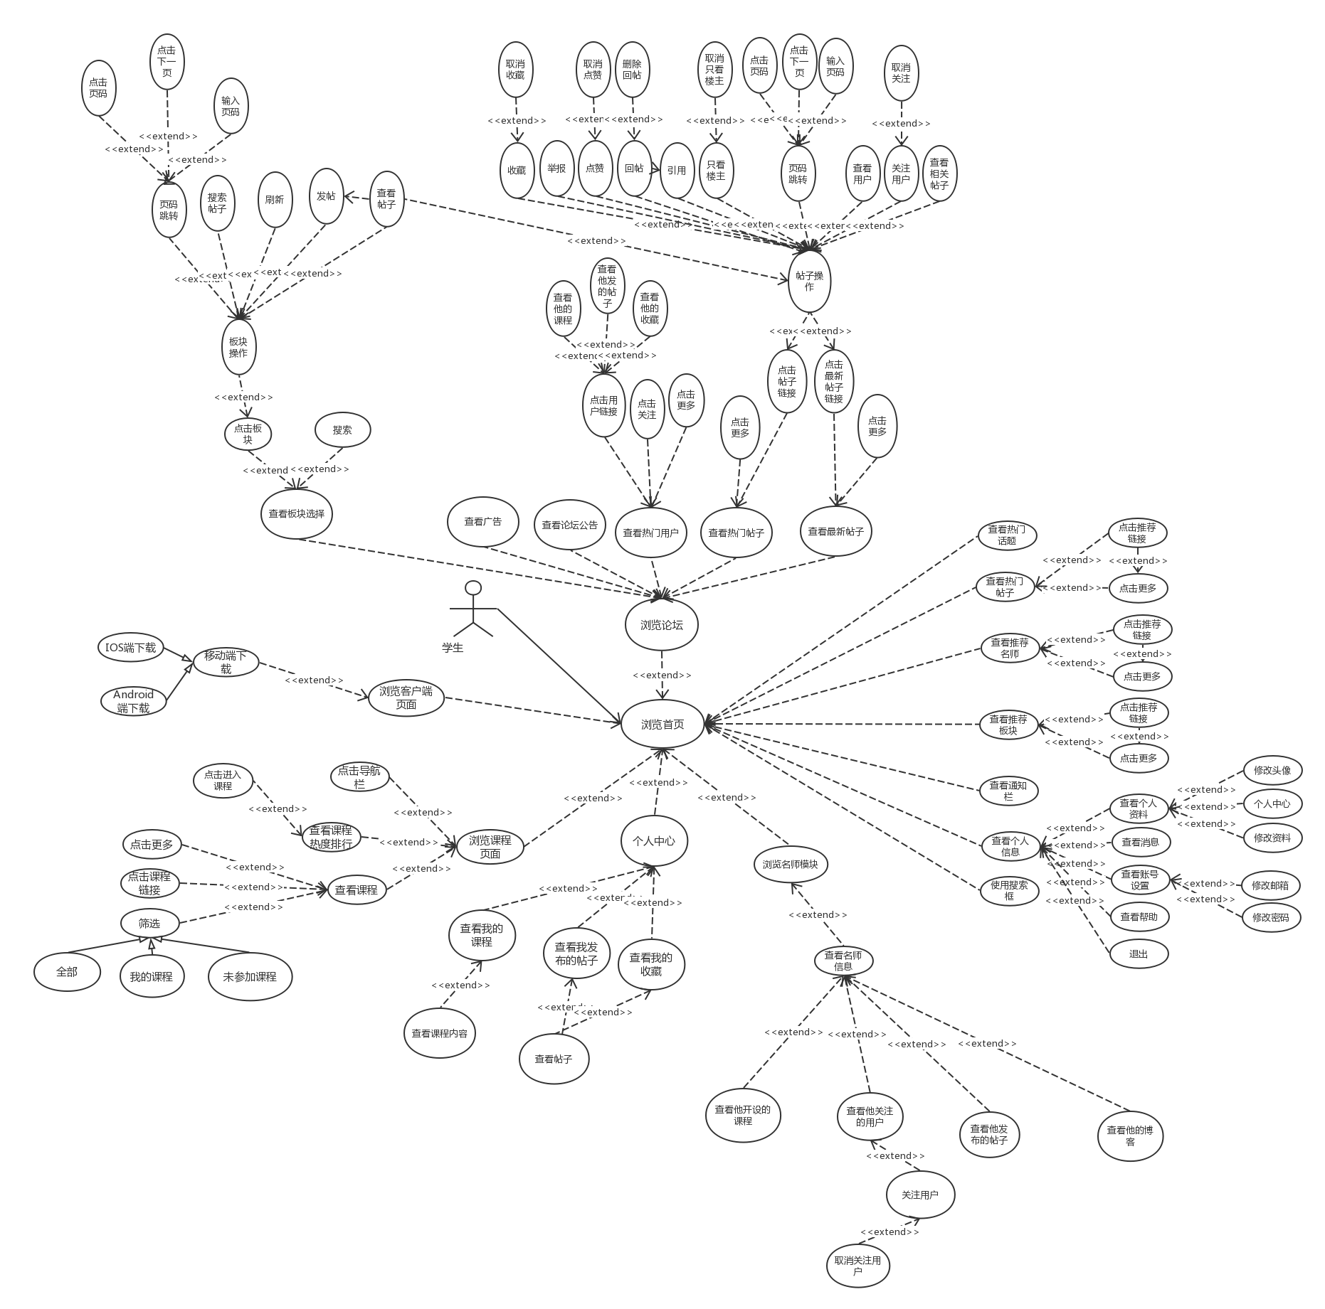
UML图及小组实际应用
学生用例图

Slide 16
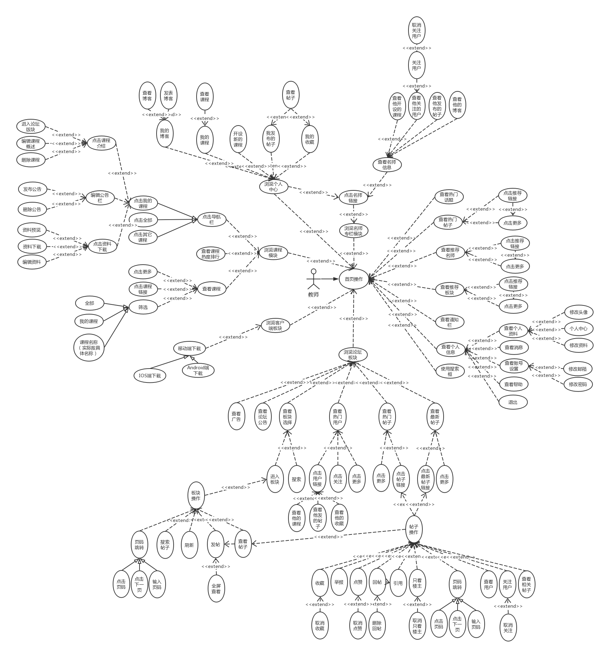
UML图及小组实际应用
教师用例图

Slide 17
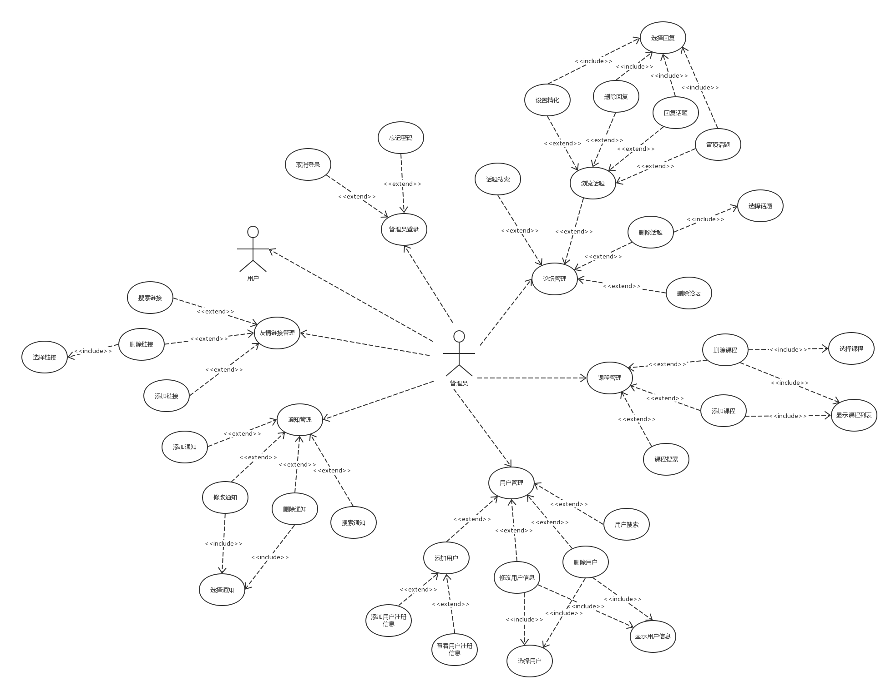
UML图及小组实际应用
管理员用例图

Slide 18
用例描述展示
UML图及小组实际应用
用例编号 | UC-S13 | 用例名称 | 学生在论坛页面查看“热门帖子”模块中的帖子
操作者 | 学生 | 优先级
描述 | 学生登录以后，且进入论坛界面，想要查看论坛中热门的帖子内容
需求来源 | 学生用户代表
输入 | 点击导航栏“论坛”（Action）、点击论坛页面下的“热门帖子”中的某一篇帖子（Action）；可选输入：点击论坛页面下的“热门帖子”版块中的“更多”按钮（Action）
输出 | 论坛页面、所选的（热门）帖子的内容详情页；可选输出：更多的“热门帖子”展示、弹窗提示
前置条件 | PRE-1：学生已登录网站
后置条件 | 无
基本流程 | 14.0 直接查看热门帖子1.点击网站上的导航栏中的“论坛”2.查看“论坛”界面下的“热门帖子”3.点击想要查看的某一篇热门帖子4.显示所选热门帖子的内容页
可选流程 | 14.1 查看“更多”中的热门帖子1.点击网站上的导航栏中的“论坛”2.查看“论坛”界面下的“热门帖子”版块3.点击“热门帖子”版块中的“更多”按钮4.显示更多的热门帖子5.点击想要查看的某一篇热门帖子6.显示所选热门帖子的内容页
异常 | 14.1 E1 “热门帖子”版块中没有更多的未展示的热门帖子1.弹窗提示“没有更多的热门帖子”2.点击“确认”关闭弹窗
业务规则 | 无
相关界面 | 展示如下

Slide 19
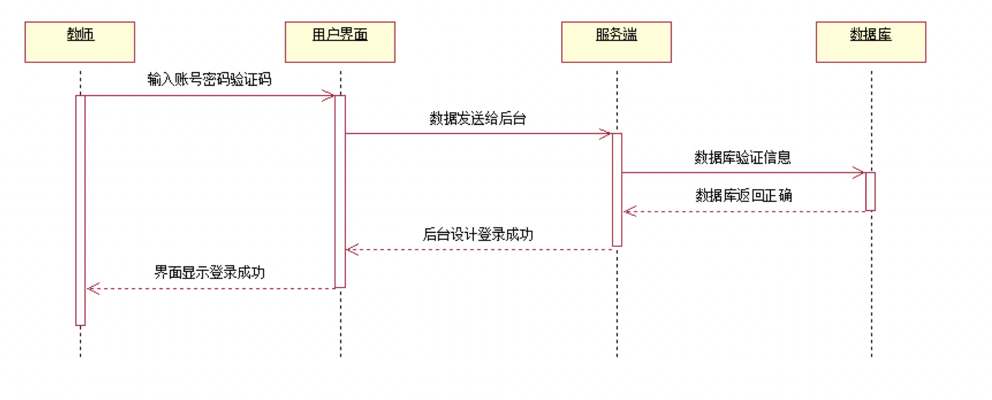
UML图及小组实际应用
顺序图
【3】
顺序图是用来显示参与者如何以一系列顺序的步骤与系统的对象交互的模型。顺序图将显示的重点放在消息序列上，即消息是如何在对象之间被发送和接收的。左图是本小组针对系统中教师用户登录所画的顺序图。
Notes:
顺序图是交互图的一种形式，它显示对象沿生命线发展，对象之间随时间的交互表示为从源生命线指向目标生命线的消息。顺序图能很好地显示那些对象与其它那些对象通信，什么消息触发了这些通信，顺序图不能很好显示复杂过程的逻辑。

Slide 20
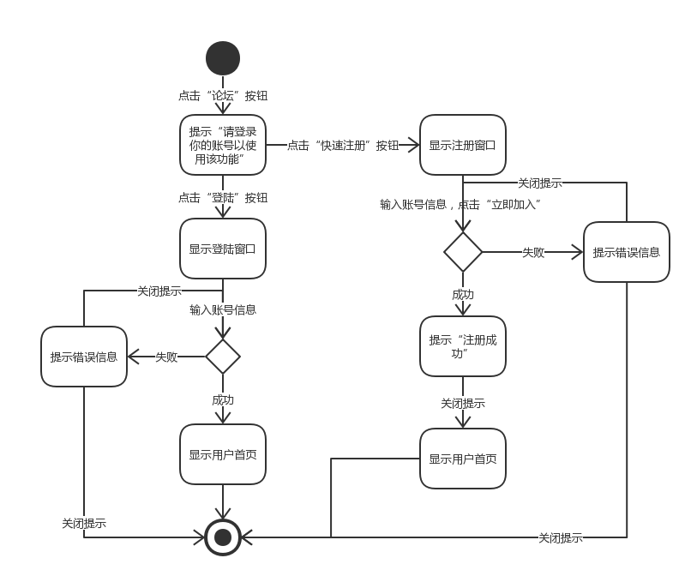
UML图及小组实际应用
【3】
状态机图
状态机图描述了一个对象在生命周期内所经历的各种状态，以及引起状态变化的事件。
左图是我们绘制的游客访问论坛模块的状态机图。网站会限制游客访问除首页外的模块，提示游客注册或登录，图中对游客访问论坛模块时与网站的交互过程进行了描述。

Slide 21
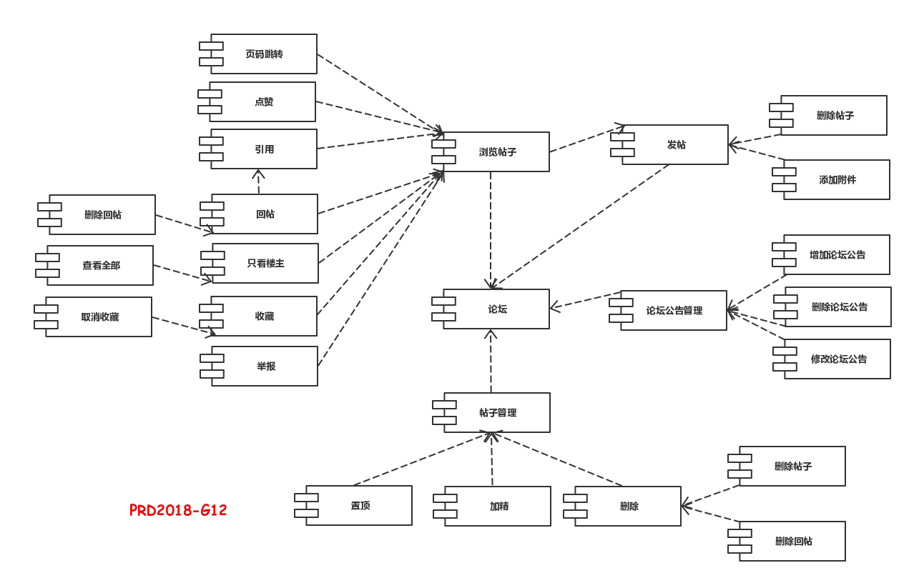
UML图及小组实际应用
组件图
【3】
UML中的组件图描述了软件的各种组件和它们之间的依赖关系。
左图是本组对软件工程系列课程教学辅助网站当中的论坛所绘制的组建图。论坛中的主要功能有：浏览帖子、发帖、论坛公告管理、帖子管理等。

Slide 22
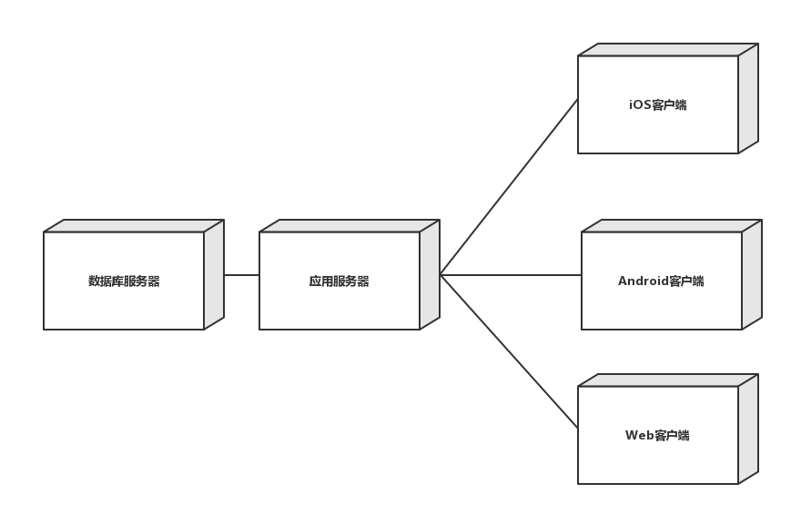
UML图及小组实际应用
部署图
【3】
部署图（也称为配置图）用于静态建模，是表示运行时过程结点结构、组件实例及其对象结构的图。显示了基于计算机系统的物理体系结构。
左图是本组绘制的部署图，可以看到本项目需要做到全平台的覆盖，包含了iOS、Android和Web客户端。

Slide 23
Part 5
提问
ASK QUESTIONS

Slide 24
提问
Q1
UML在哪个组织的主持和资助下，成为了工业标准？
Notes:
逻辑视图
类图
开发视图
类图，组件图
进程视图
无完全对应
物理视图
部署图
场景视图
用例图

Slide 25
提问
A1
OMG（Object Management Group）

Slide 26
提问
Q2
请说出UML的其中两点优势。

Slide 27
提问
1.UML统一了各种方法对不同类型的系统、不同开发阶段以及不同内部概念的不同观点，从而有效的消除了各种建模语言之间不必要的差异。 2.UML建模能力比其它面向对象建模方法更强。它不仅适合于一般系统的开发，而且对并行、分布式系统的建模尤为适宜。 3.使用UML使硬件组件和软件组件之间将会有更大的透明度。便携性和综合效率将会增加。
A2

Slide 28
提问
在绘制用例图之前，应该先做什么？
Q3

Slide 29
提问
A3
在绘制用例图之前，应该先确定好系统的参与者，以及参与者所需要被提供的服务，并且理解它们直接的关系。

Slide 30
Part 6
绩效评价
THE PERFORMANCE EVALUATION

Slide 31
绩效评价
94
刘祺
赵唯皓
90
PPT 1，2，5，6部分， ppt整合
Ppt第3部分
工作量：47
提交时间： 25
质量：22
工作量：44
提交时间： 24
提供资料质量：22
92
陈铭阳
赵佳锋
91
PPT 第4及审核
Ppt第1，2，3部分，资料搜集
工作量：46
提交时间： 23
提供资料质量：23
工作量：46
提交时间： 24
提供资料质量：21
蓝舒雯
工作量：43
提交时间： 24
提供资料质量：22
89
PPT 第4，5部分资料搜集

Slide 32
Part 7
参考文献
REFERENCES

Slide 33
参考文献
《UML2 基础、建模与设计过程》
03
CSDN
01
出版社：清华大学出版社
作者：杨弘平
国际书号：9787302404491
网址：https://blog.csdn.net/antony0203/article/details/1966685
参考时间：2018年12月23日
02
CNBLOG
网址：
http://www.cnblogs.com/I-am-Betty/p/5467847.html
参考时间：2018年12月23日
04
PRD2018-G12-UML概述PPT

Slide 34
谢谢大家！
THANKY YOU FOR LISTNING!

